Slide 1
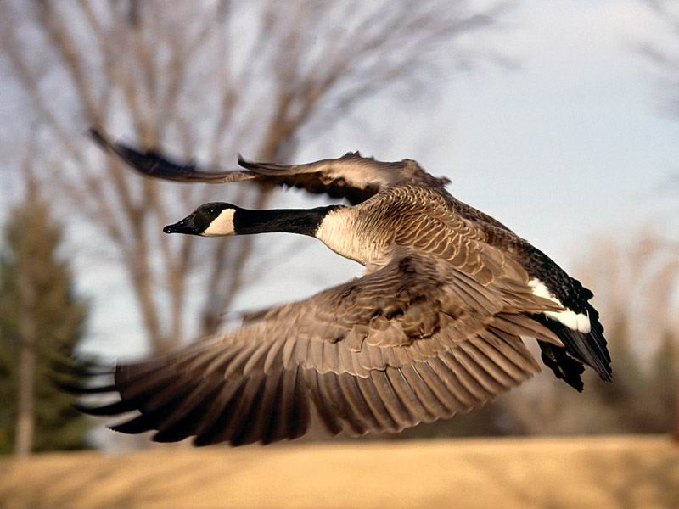
М9жит !афури «#ыр 3а2ы»

Slide 2
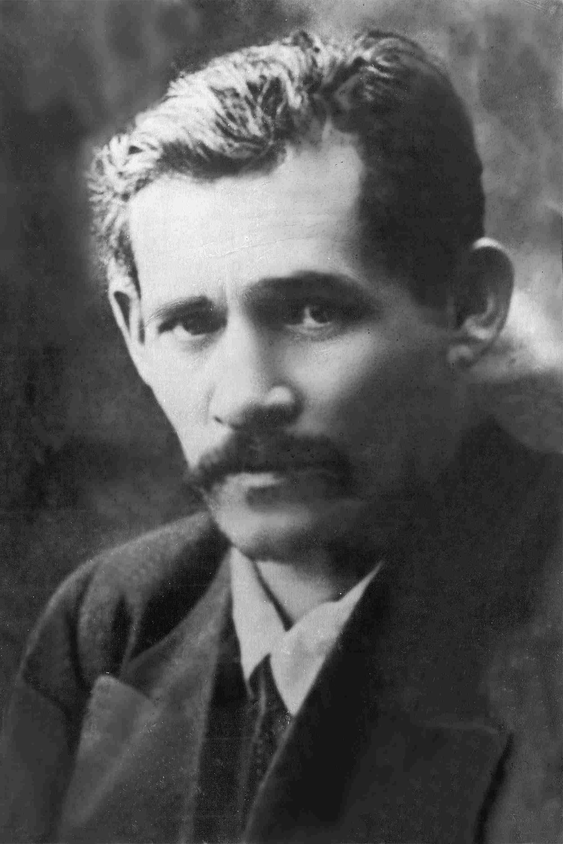
М9жит !афури
Мәжит Ғафури (Ғәбделмәжит Нурғәни улы Ғафуров) — Башҡорт һәм татар совет әҙәбиәтенең классигы, БАССР-ҙың халыҡ шағиры (1923), 1880 йылдың 2 авгусында (20 июль) Өфө губернаһы Стәрлетамаҡ өйәҙе (хәҙерге Ғафури районы) Елемҡаран ауылында хәлфә ғаиләһендә тыуған.

Slide 3
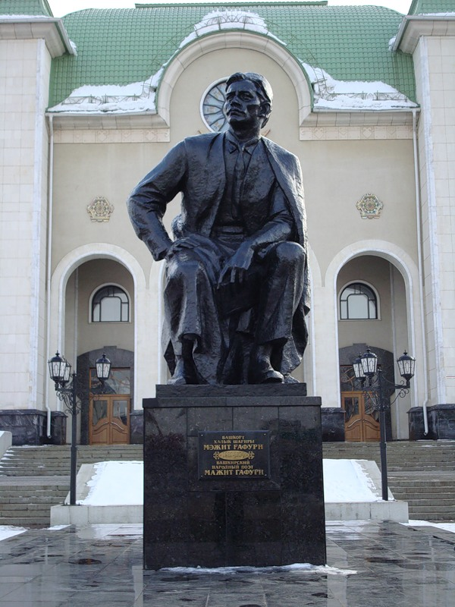
Ете йәштә үҙҙәренең ауыл мәҙрәсәһенә уҡырға инә.
Елемҡарандан алыҫ түгел Үтәш ауылы мәҙрәсәһендә уҡый.
1898 йылда Троицк ҡалаһында Зәйнулла ишан мәҙрәсәһенә керә. Уҡыған ваҡытта халыҡ тормошон ныҡлап өйрәнә, төрлө заводтарҙа, Рәмиевтең алтын приискыларында эшләп уҡыуын дауам иттерә. Ҡаҙаҡ далаларында балалар уҡыта, ҡаҙаҡ халҡының фольклорын өйрәнә, рус әҙәбиәте менән дә ҡыҙыҡһына башлай.

Slide 4
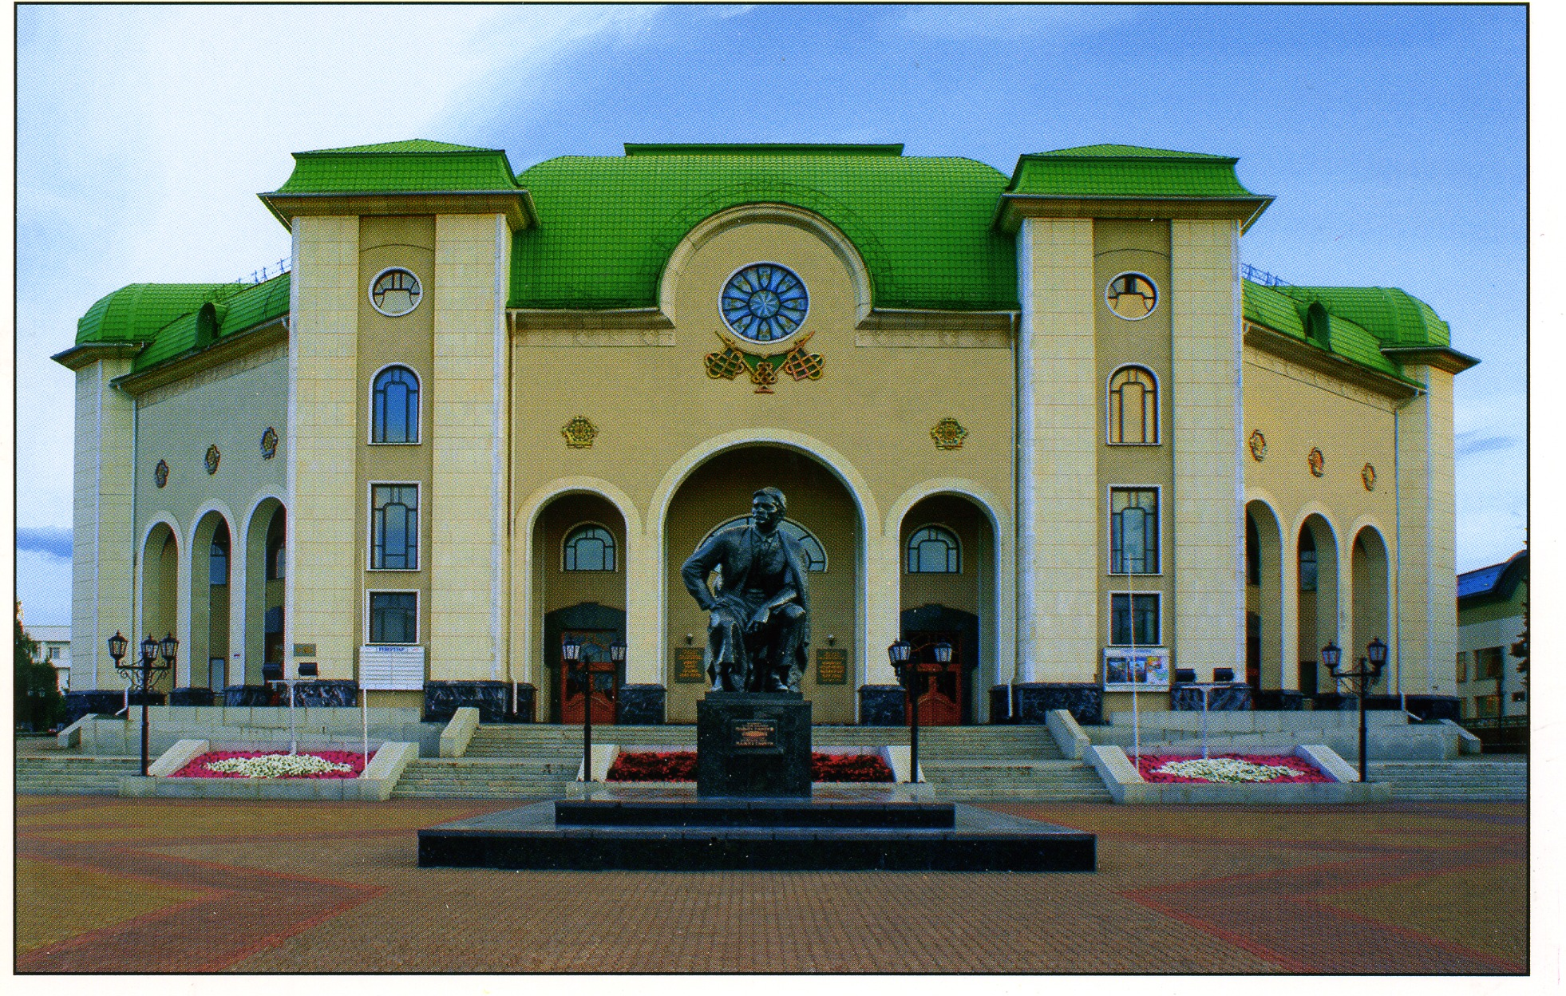
1904 йылда Ҡаҙанда “Мөхәммәдиә” мәҙрәсәһенә уҡырға инә.
1906 — 1909 Өфөлә “Ғәлиә” мәҙрәсәһендә уҡый.
„Ҡыҙыл Башҡортостан“, „Коммуна“ гәзиттәре редакцияһында эшләй.
1934 йылдың 28 октябрендә М. Ғафури үпкә ауырыуынан Өфөлә вафат була.
Уның исеме Башҡортостандың бер районына, Башҡорт дәүләт академик драма театрына бирелгән. Өфөлә М.Ғафури йорт-музейы (1948) бар.

Slide 5
Д5р56 у3ы1ы2 89м м919н98ен а4латы1ы2
К5м5ш т94к9 – серебряная монета
х9тф9 – плюшевый
тамаша – представление
3амыш – камыш
аула3 – безлюдный
сыуал1ан – спутались
3амыл – стерня
ысы3 – роса
3урпы – отава
н9р9т9 – нерето
аусы – ловец
й92р9 – ядро
19рип – уродливый
хайран – изумленный

Slide 6
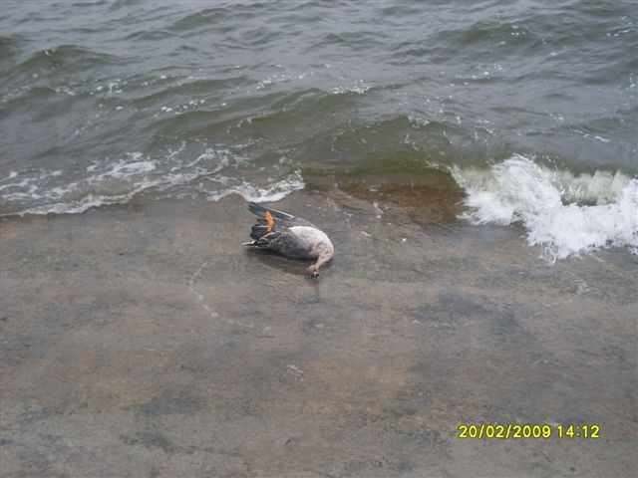

Slide 7
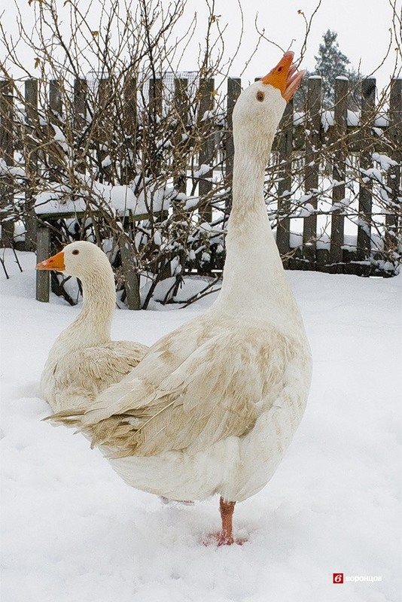
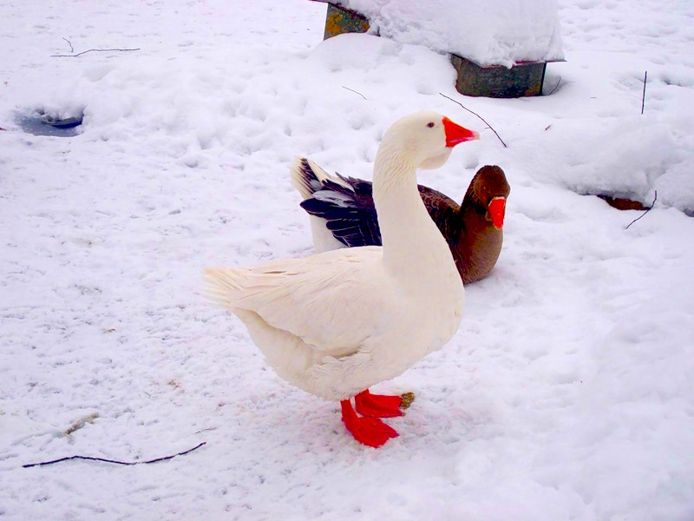

Slide 8
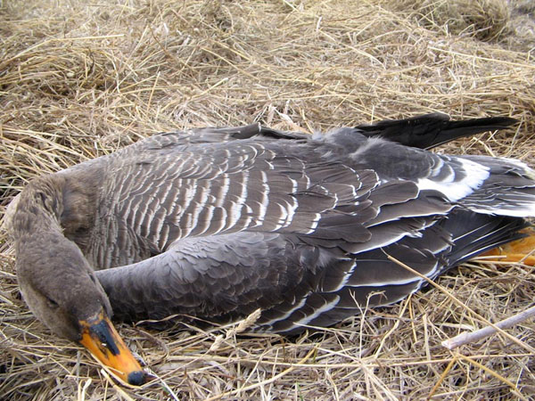

Slide 9
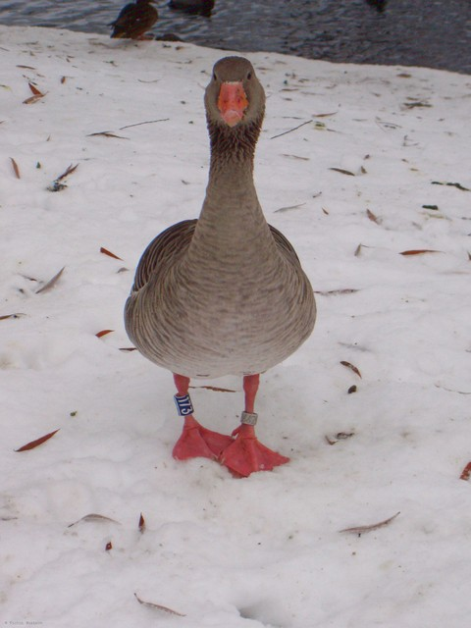

Slide 10
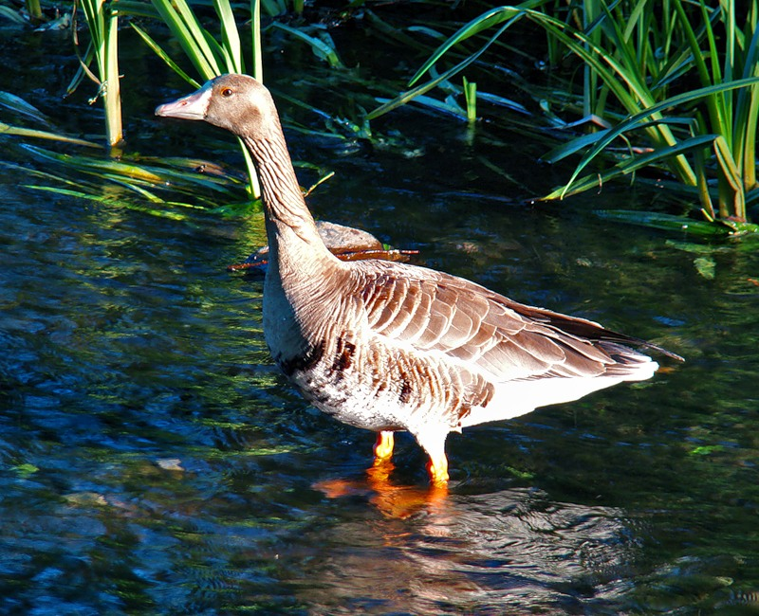

Slide 11
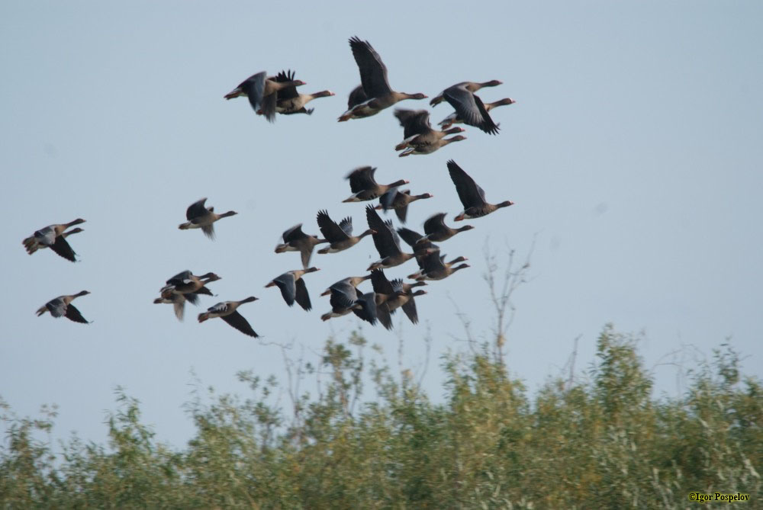

Slide 12
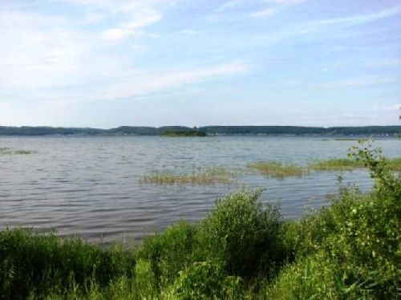

Slide 13
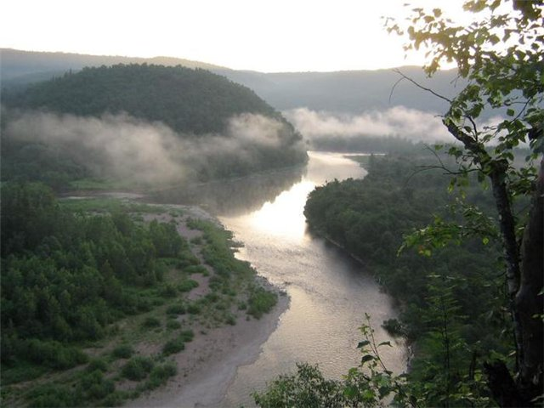

Slide 14
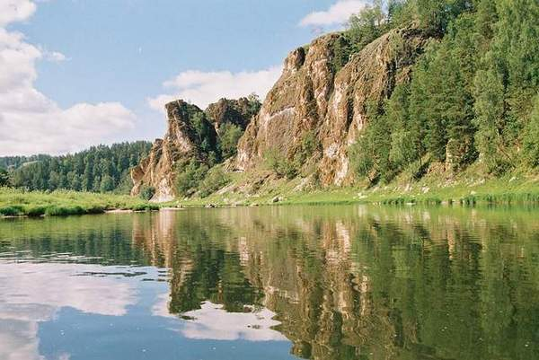

Slide 18
Ним9 ул хик9й9?
Хик9й9 - к7леме я1ынан 2ур булма1ан эпик жанр. Хик9й9л9 кеше тормошонда1ы б9р м58им ва3и1а,бер я2мыш 87р9тел9н9. Образдар 2а к7п булмай.

Slide 19
План
А3к7лде4 матурлы1ы.
Малай2ы4 3ыр 3а2ын 3от3арыуы.
Малай2ы4 3ошто 5йг9 алып 3айтыуы.
#а22ы4 3ышлауы.
#а2 мен9н малай ара1ында1ы ду6лы3.
#ыр 3а2ыны4 осоп ките7е.
Малай2ы4 3ыр 3а2ы мен9н хушлашыуы.

Slide 20
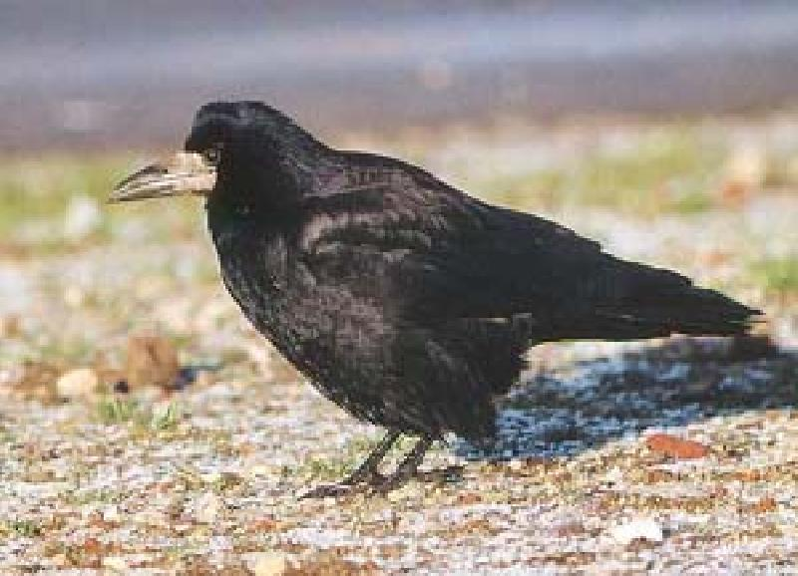
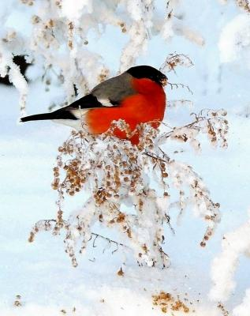
#оштар

Slide 21
М9жит !афури «#ыр 3а2ы»

